Slide 1

كتابة النص التفسيري
إعداد الأستاذة:

Slide 2


Slide 3
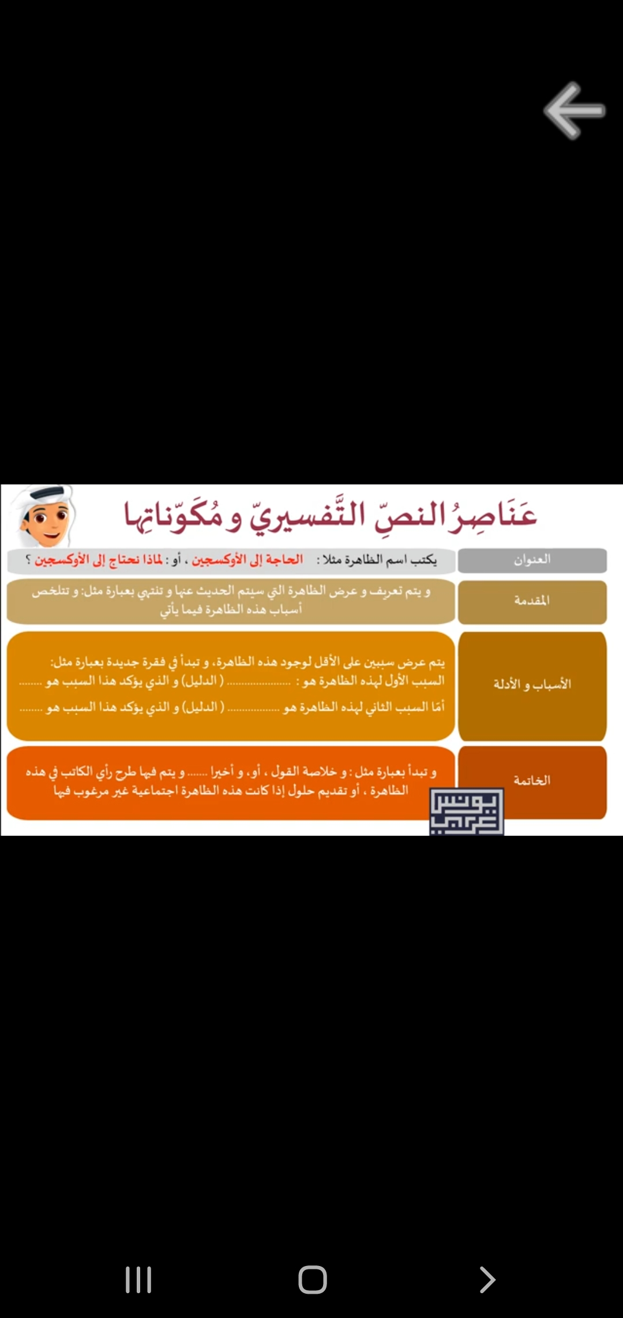

Slide 4
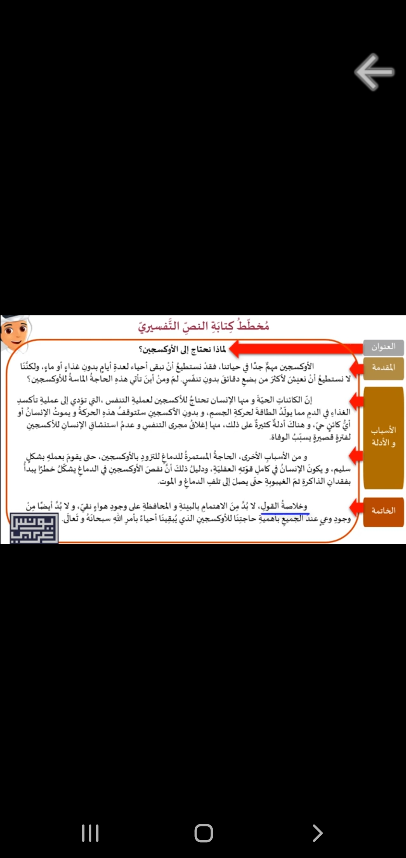

Slide 5
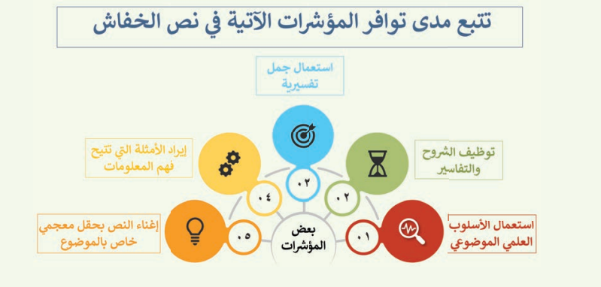

Slide 6
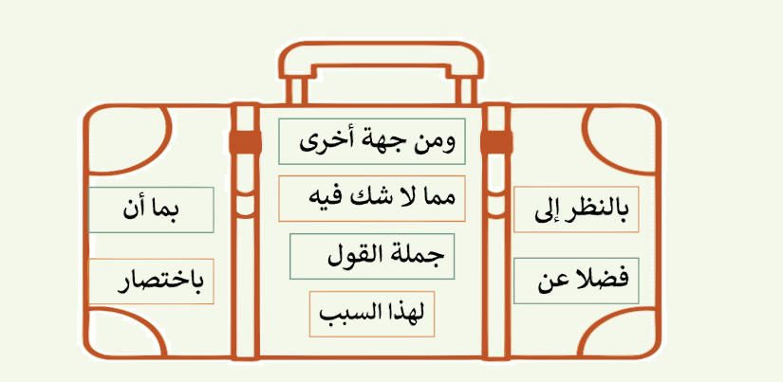
استراتيجية اِحمل معي

Slide 7
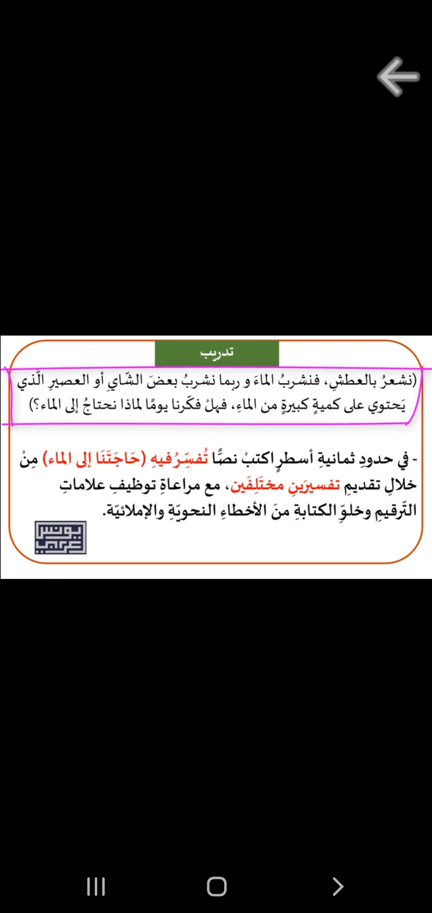

Slide 8
تم بحمد الله

